Slide 1
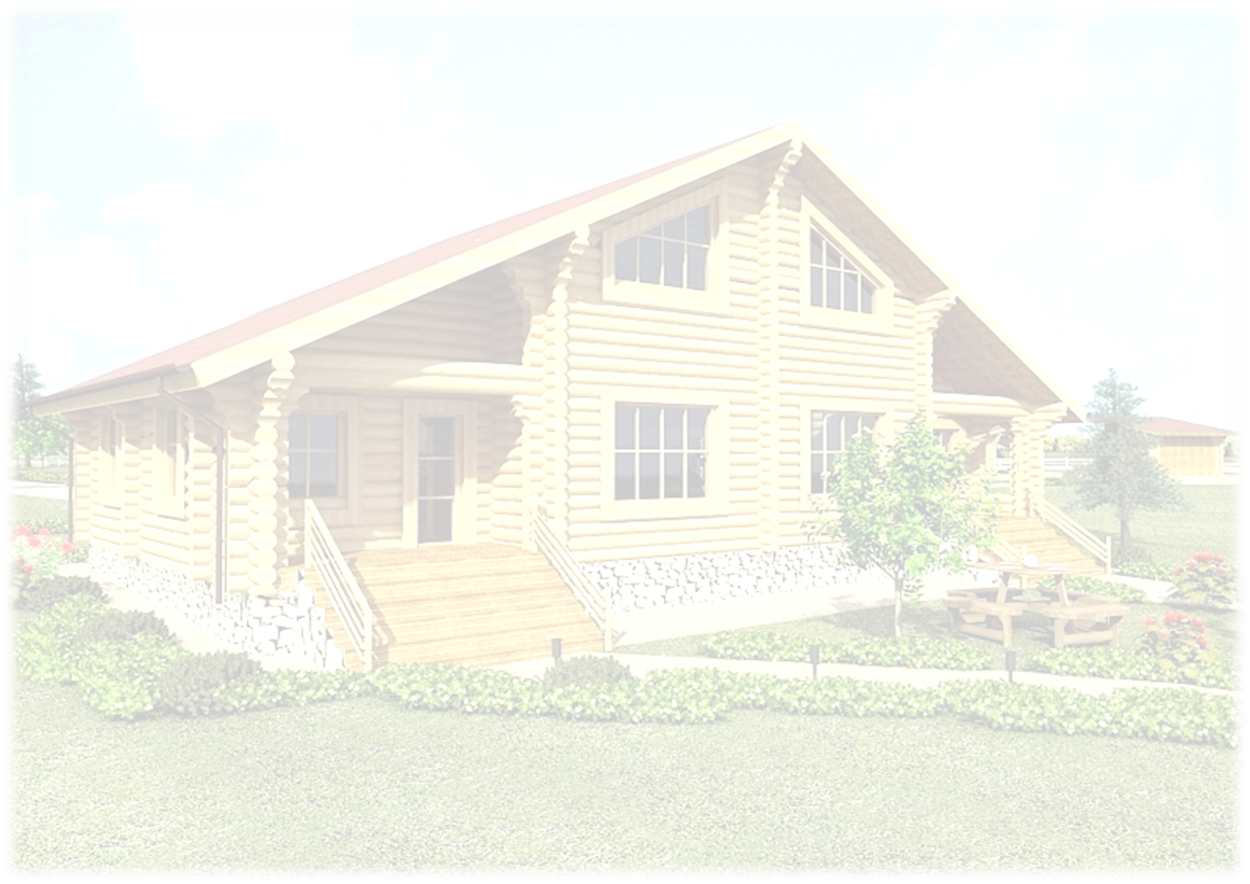
Большой дом на берегу речки на Вотчине
Дом «Ленский» - это функциональный и просторный двухэтажный дом с продуманной планировкой - надежная крепость для Большой семьи, способный объединить несколько поколений под одной крышей. Здесь каждый член семьи найдет свой уютный уголок!
Земельный участок № 23 с большим домом в поселке
Вотчина Country Club +7(495)565-32-32

Slide 2
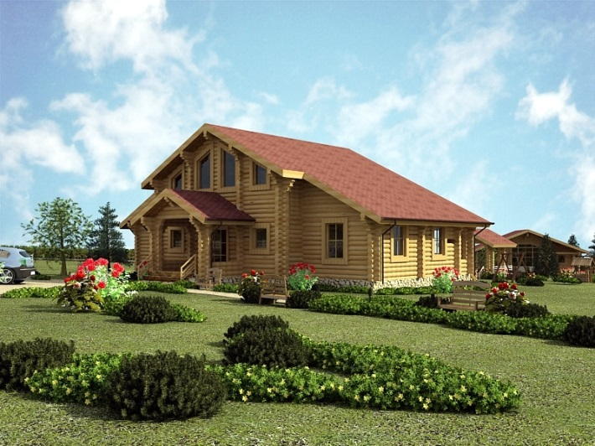
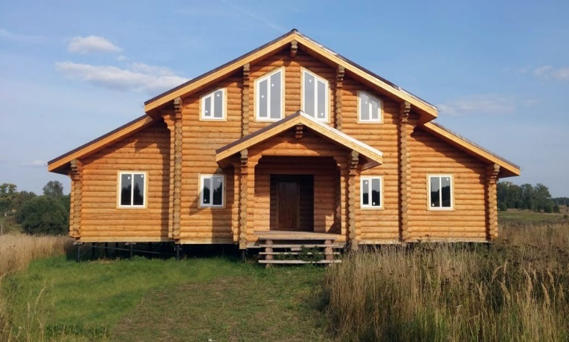
● 247 кв. м создают необычайный простор для выбора планировки. Воплотите дизайнерские задумки в полной мере.
● Возможность создания кабинета, игровой комнаты, бильярдной или творческой мастерской.
● Три входа в дом: главный с верандой + два с заднего двора.
● 1 этаж – 8 помещений - 120 м2
2 этаж – 5 помещений - 80 м2
● Комфорт и уединение для каждого члена семьи.
● Экологически чистые деревянные строительные материалы - приближают к природе, приносят ощущение тепла и уюта.
Вотчина Country Club +7(495)565-32-32

Slide 3
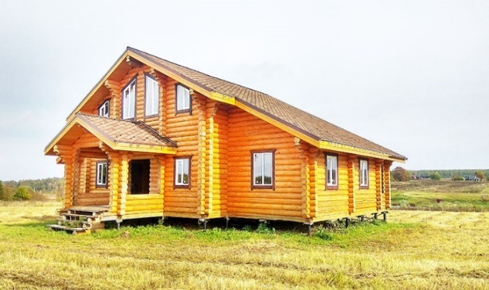
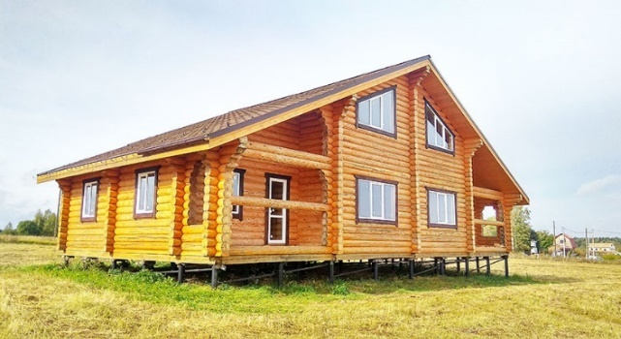
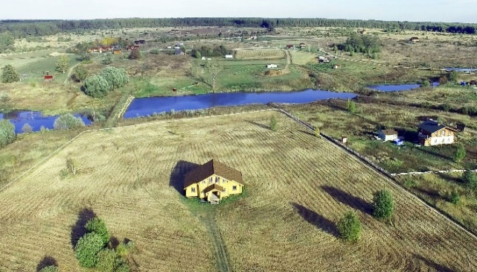
Участок № 23. Большой Дом «Ленский» на берегу речки 247 м2.
 | Большой дом: площадь 247 м²: ● оцилиндрованное бревно Д 240 мм ● свайно-винтовой фундамент ● перекрытия 1, 2 этажа – 200*100мм ● утепленная кровля Shinglas ● дом пропитан/окрашен
 | Земельный участок: 1,5 га ● пологий участок с плавным спуском к речке. С него открывается чудесный вид на весь поселок и пруды.
 | Коммуникации: электричество 380V/15 кВт, круглогодичная дорога, магистральный газ.
 | Дорога: обустроенный въезд на участок.
Итого: 6 900 000 руб.
Возможна рассрочка от ООО "Вотчина" (без банка)
Ипотека от банка до 15 лет.
Вотчина Country Club +7(495)565-32-32

Slide 4
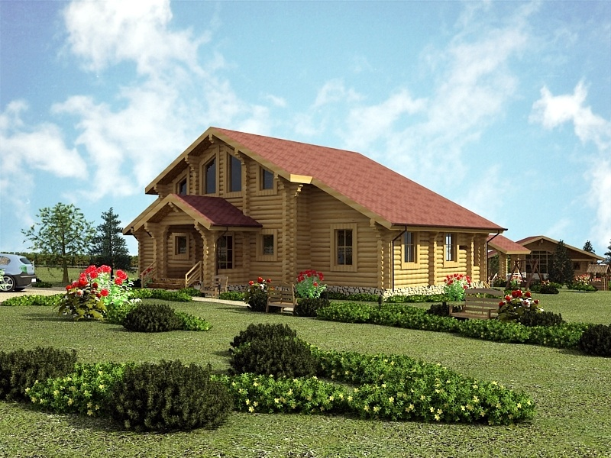
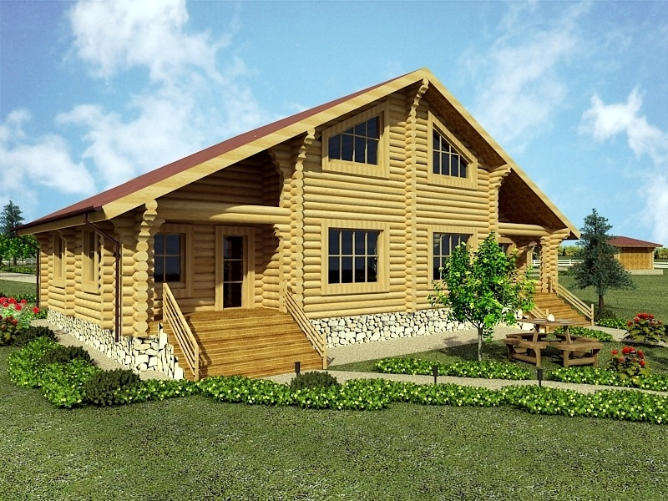
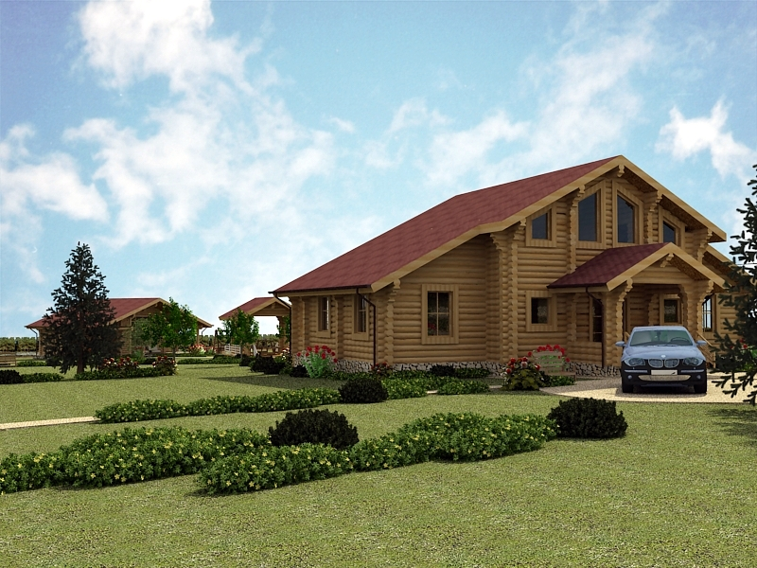
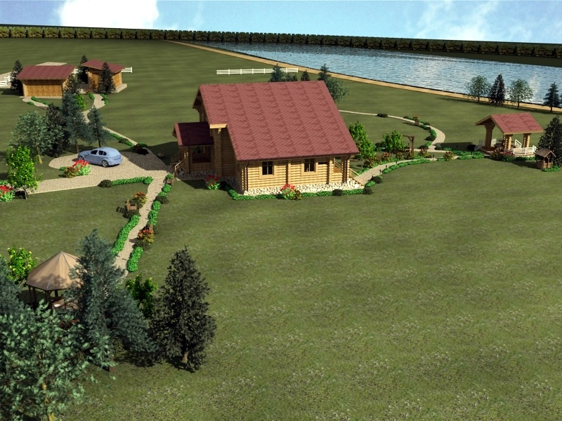
Ваш Дом красив как ни крути - и снаружи и внутри!
Вотчина Country Club +7(495)565-32-32

Slide 5
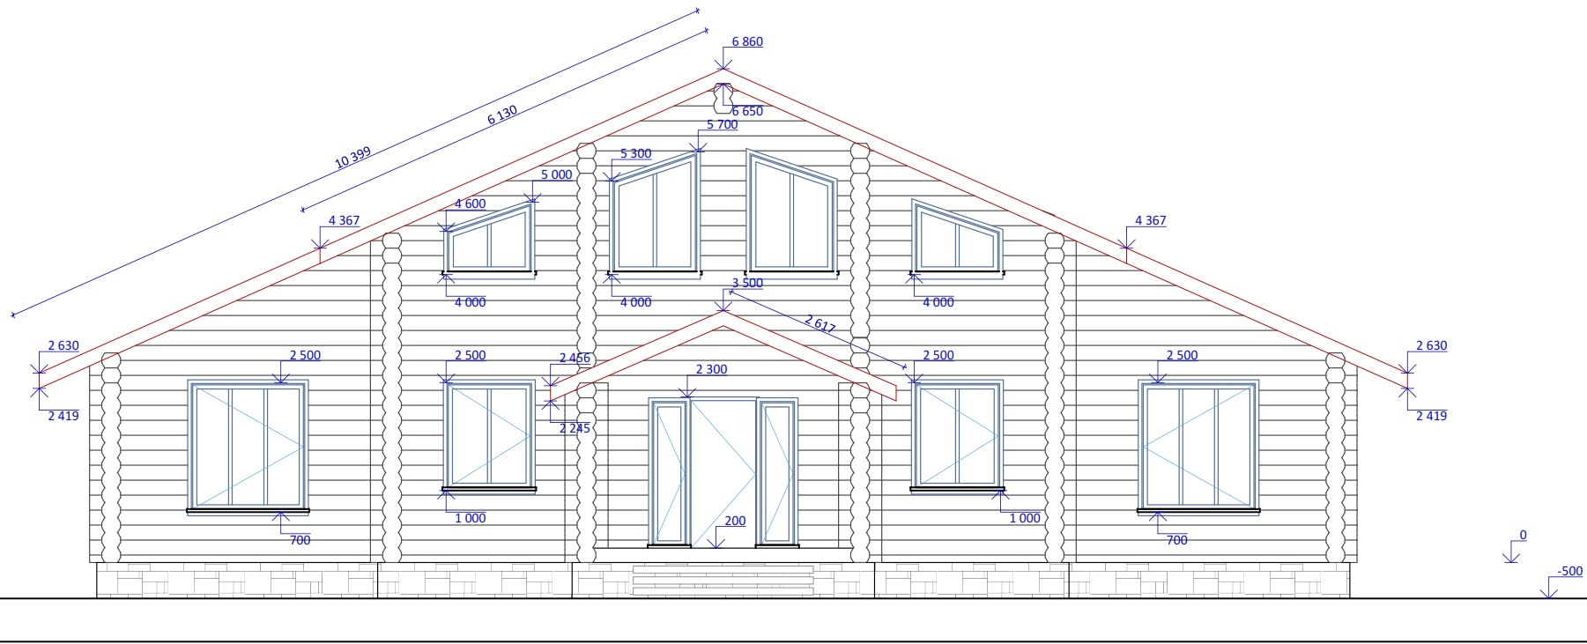
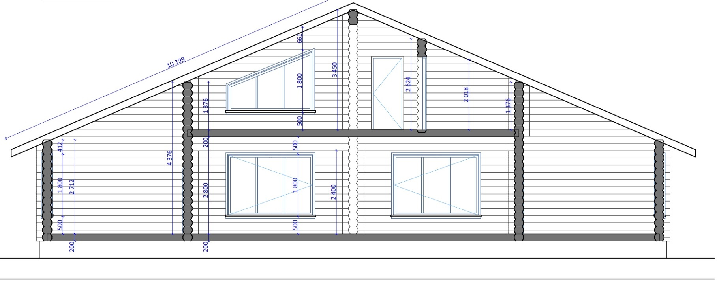
Фасады
5
Вотчина Country Club +7(495)565-32-32

Slide 6
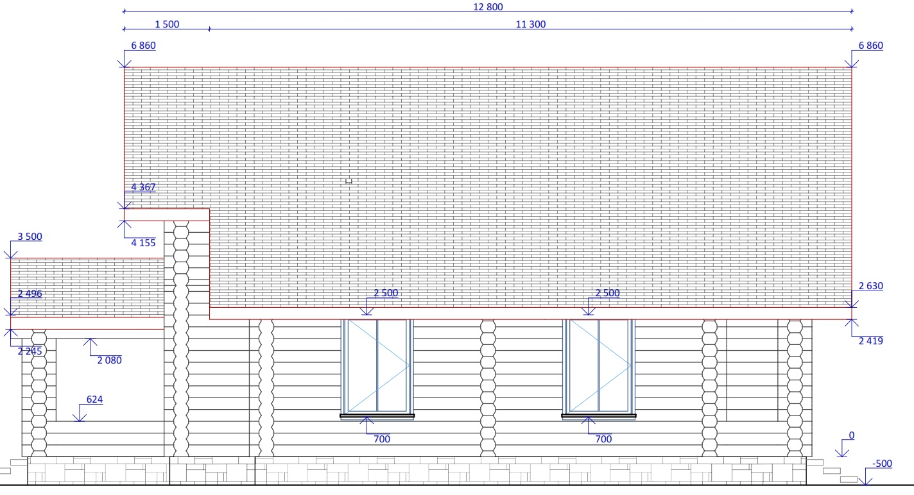
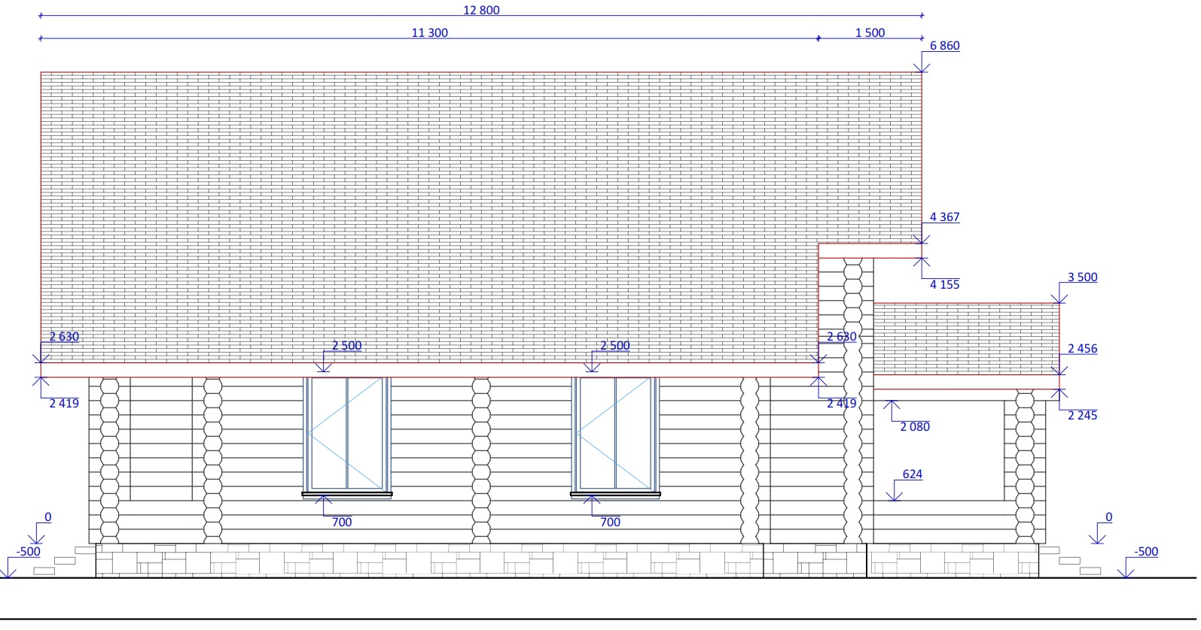
6
Вотчина Country Club +7(495)565-32-32

Slide 7
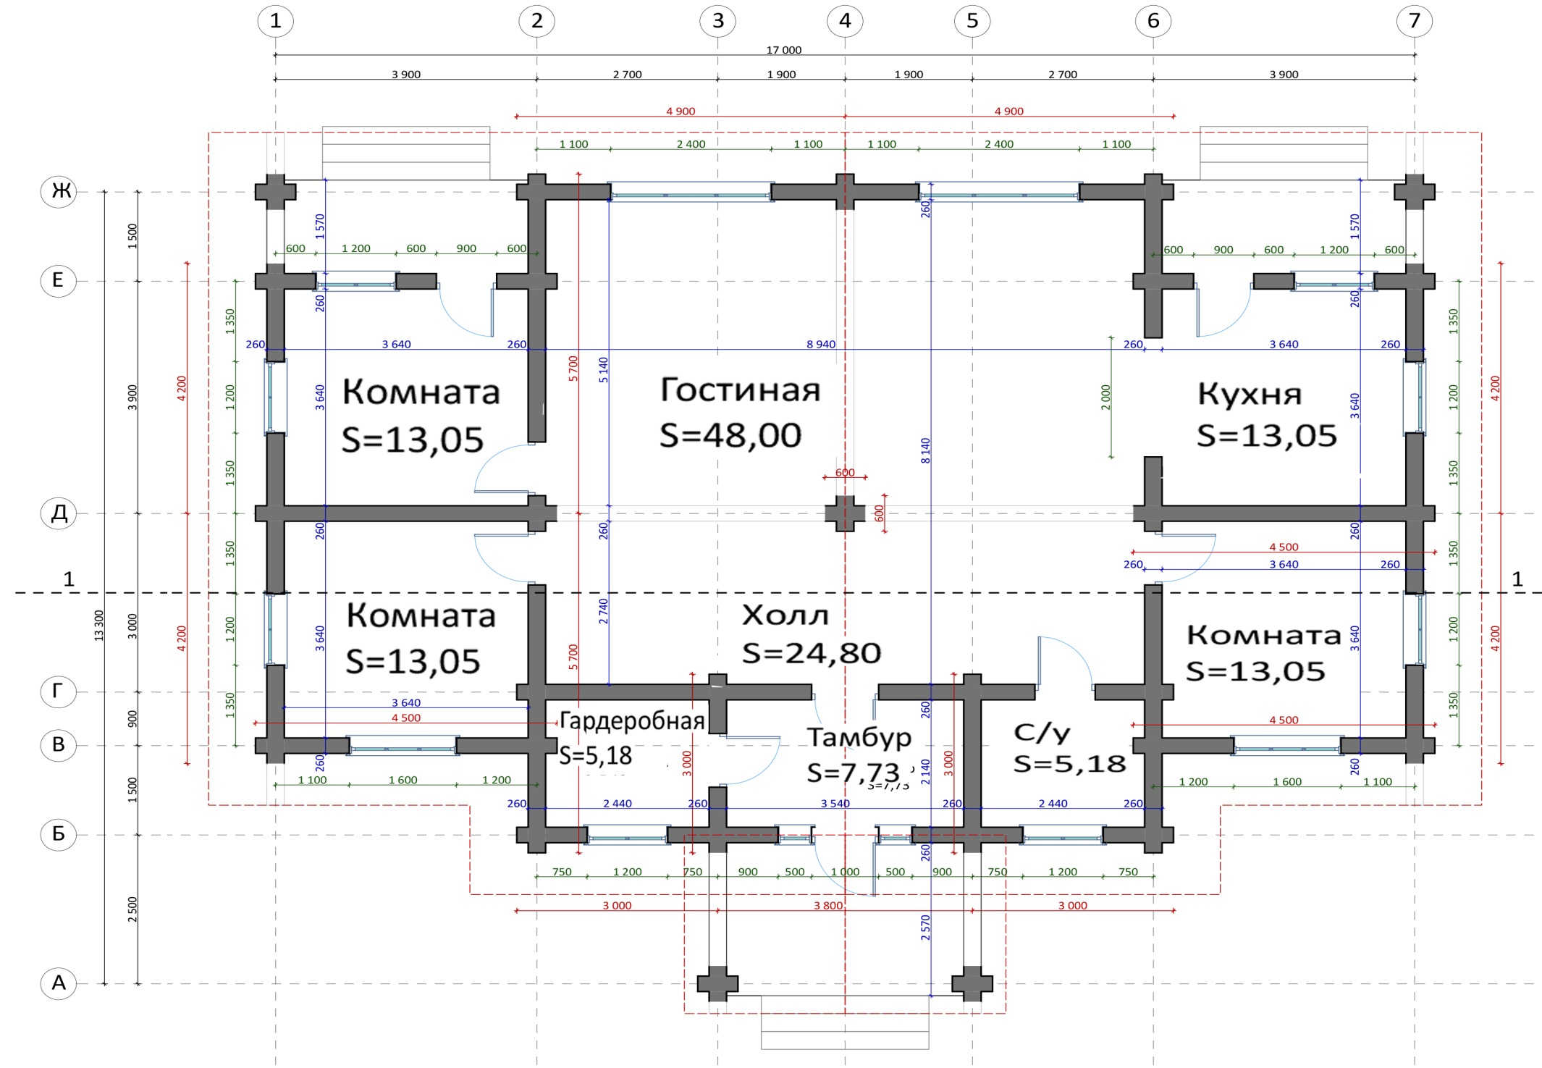
Поэтажный план. План 1-го этажа.
7
Вотчина Country Club +7(495)565-32-32

Slide 8
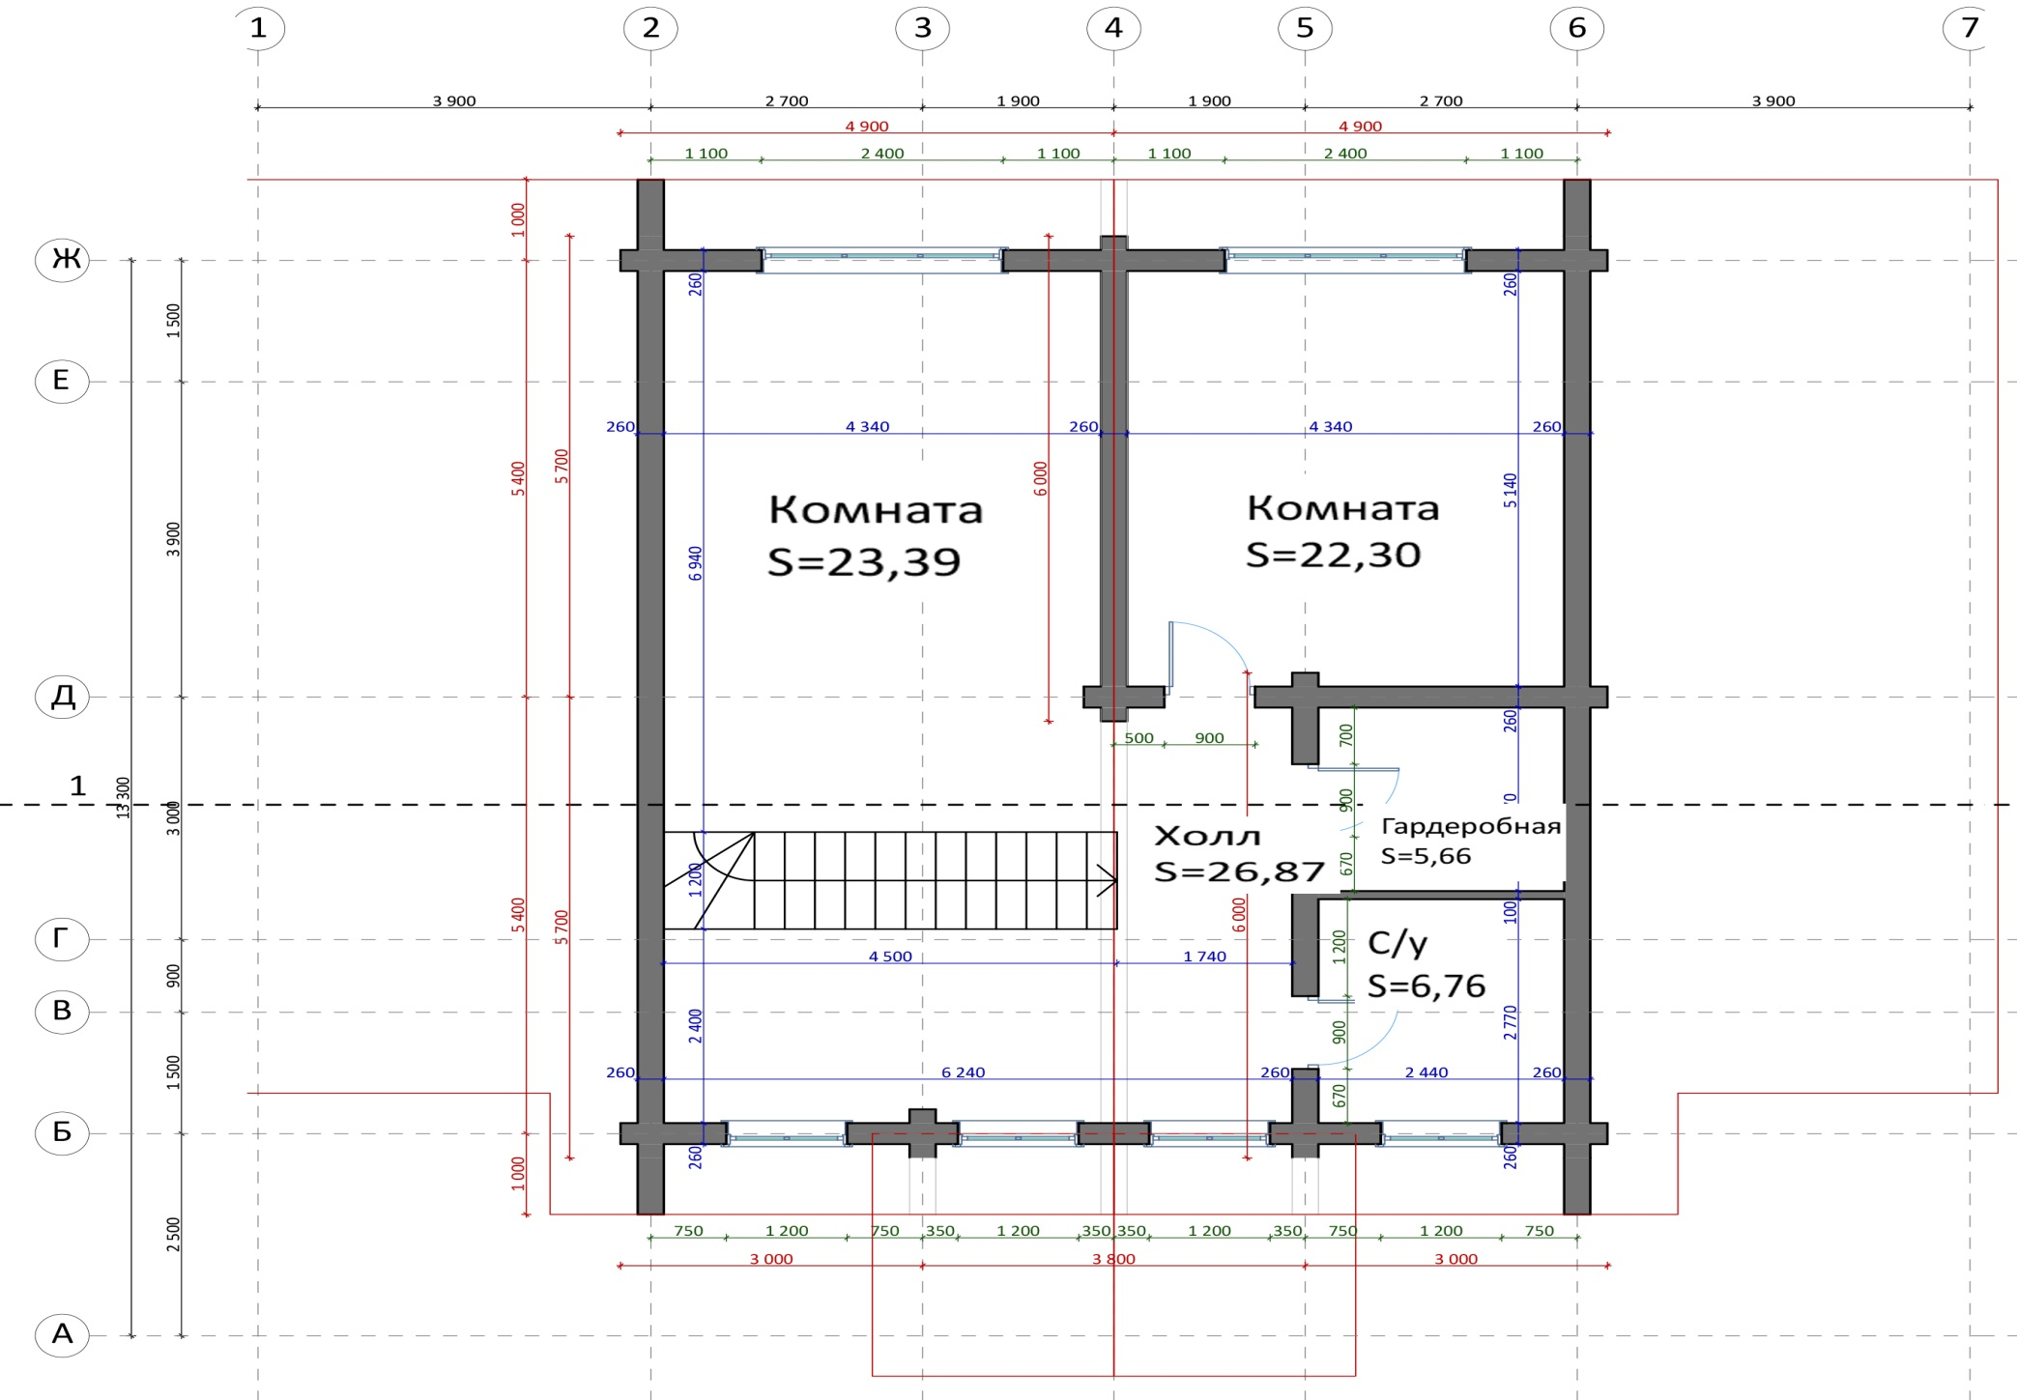
Поэтажный план. План 2-го этажа.
8
Вотчина Country Club +7(495)565-32-32

Slide 9
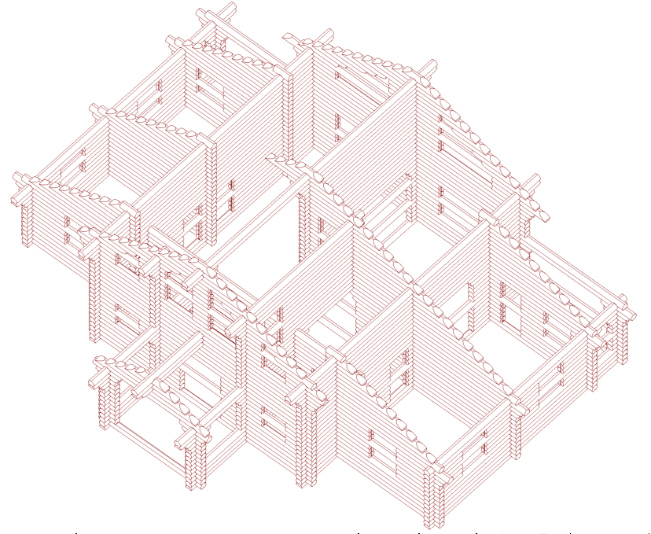
Изометрическая проекция
9
Вотчина Country Club +7(495)565-32-32

Slide 10
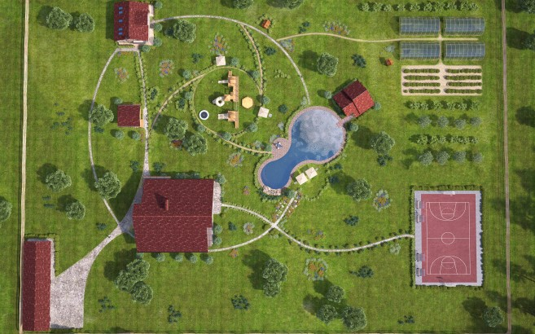
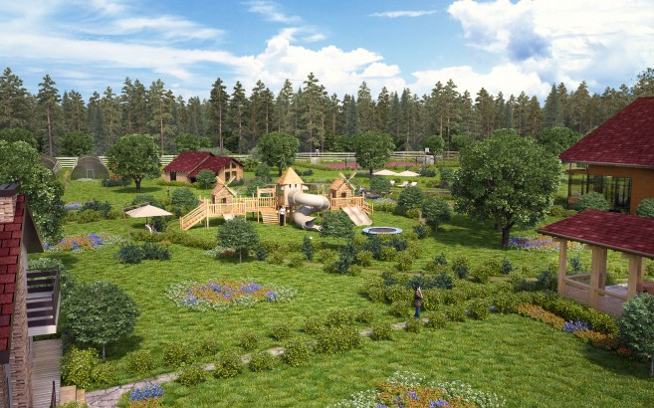
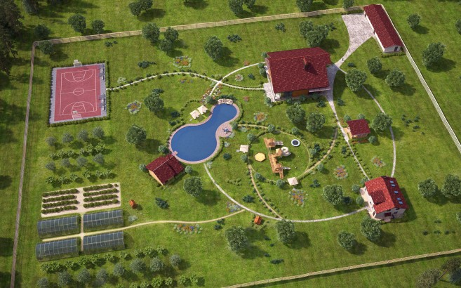
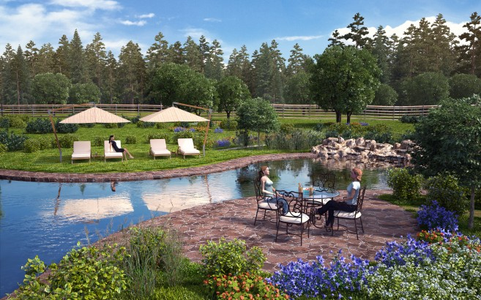
Варианты освоения участка. Современный стиль.
10
Вотчина Country Club +7(495)565-32-32

Slide 11
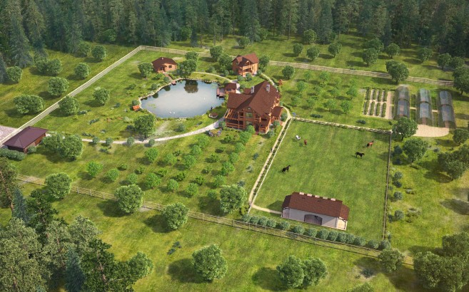
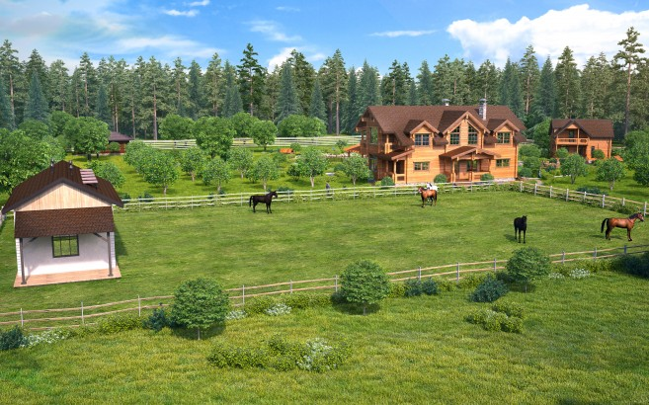
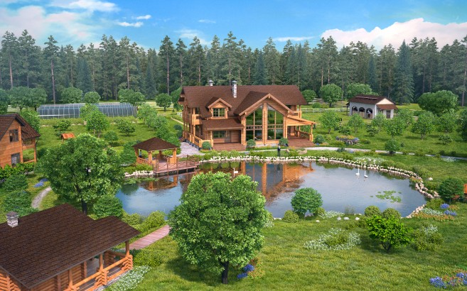
Варианты освоения участка. Кантри стиль.
11
Вотчина Country Club +7(495)565-32-32

Slide 12
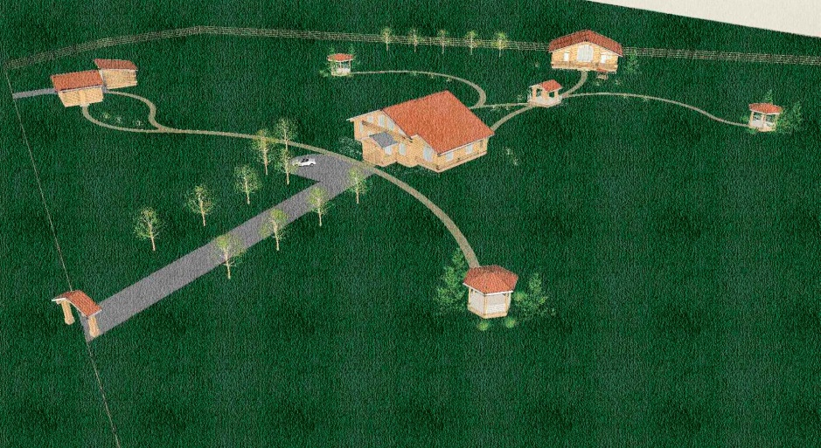
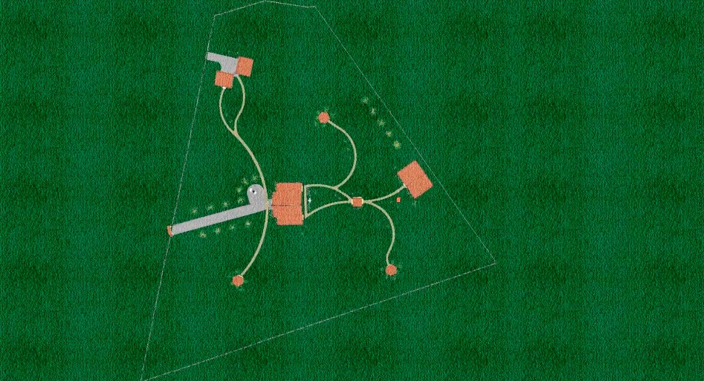
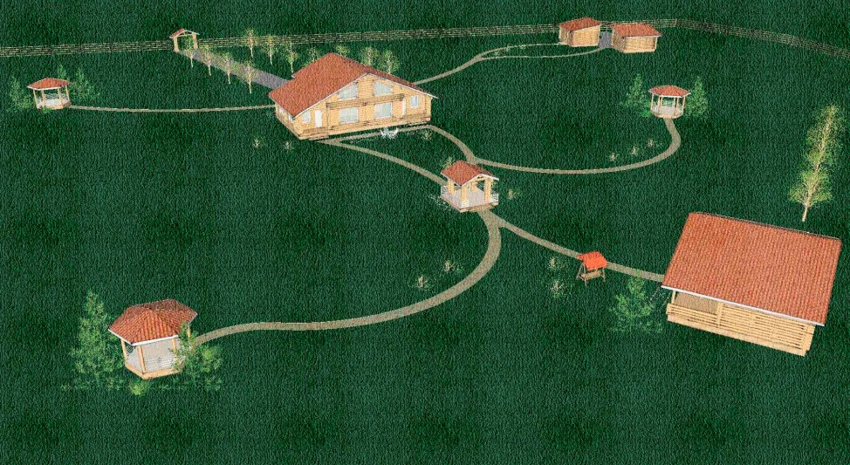
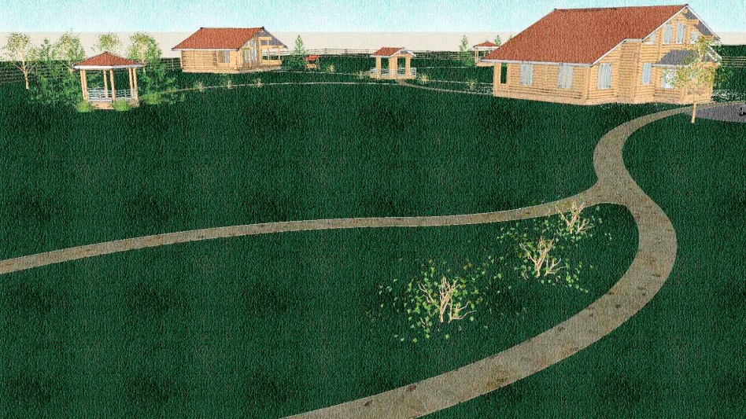
Варианты освоения участка. Индивидуальный проект
Полный проект дома и участка можно посмотреть на сайте www.votchina.ru в разделе «Готовые дома» - дом 247 кв.м
12

